Slide 1
Bài 6.
Các nước châu Phi

Slide 2
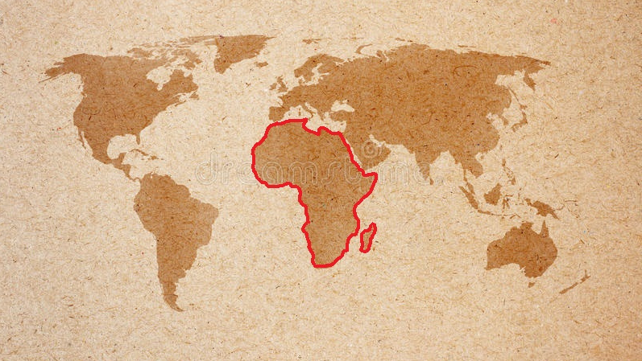
Châu Phi

Slide 3
II. CỘNG HÒA NAM PHI

Slide 4
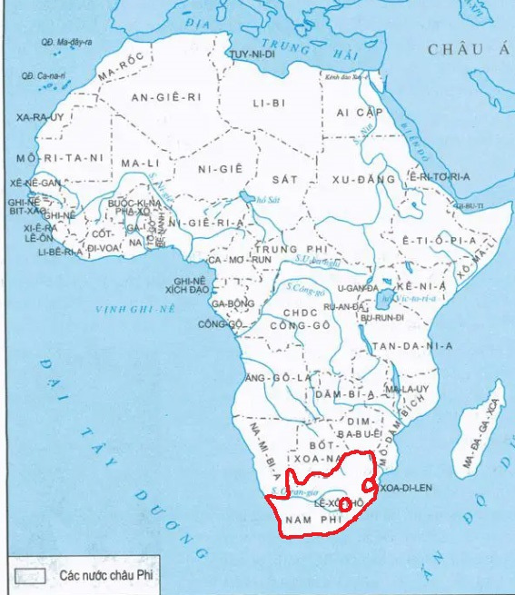
Quốc kì
Cộng hòa Nam Phi
Quốc huy

Slide 5
II. CỘNG HÒA NAM PHI
1. Nam Phi
Nằm ở mũi phía nam lục địa châu Phi
Diện tích 1,2 triệu km²
Dân số 59,308,690 người (năm 2020)

Slide 6
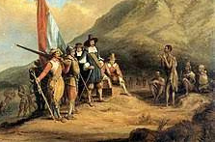
2.Lịch sử hình thành
-Năm 1662,người Hà Lan đặt chân
đất Nam Phi→Lập xứ thuộc địa Kếp.
-Đầu TK XIX,Anh chiếm Nam Phi .
-Năm 1910,Liên bang Nam Phi
được thành lập.
-Năm 1961, Cộng Hòa Nam Phi ra
đời.
Người châu Âu có mặt tại
Nam Phi năm 1662

Slide 7
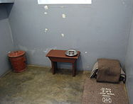
Căn phòng giam Cựu Tổng thống
Nen-xơn Man-đê-la tại đảo Robben
Cựu Tổng thống
Nen-xơn Man-đê-la
(1918-2013)

Slide 8
3. Cuộc đấu tranh chống chế độ
phân biệt chủng tộc
-Người da đen bền bỉ đấu tranh chống chế độ A-pac-thai dưới sự lãnh đạo của"Đại hội dân tộc Phi(ANC)"
-Trước cuộc đấu tranh đó người da trắng đã xóa bỏ chế độ A-pac-thai(1993)
-Nen-xơn Man-đê-la trở thành Tổng thống của Cộng hòa Nam Phi
Hình ảnh nói lên sự sụp đổ của chế độ A-pac-thai
→Ý nghĩa :Chế độ phân biệt chủng tộc được xóa bỏ sau hơn 3 TK tồn tại

Slide 9
4. Tình hình phát triển của CH Nam Phi
-Là nước có thu nhập trung bình trên TG
-Quốc gia có nhiều tài nguyên thiên nhiên
-Đưa ra nhiều chính sách , chiến lược nhằm phát triển đất nước
-Cải thiện đời sống người da đen

Slide 10
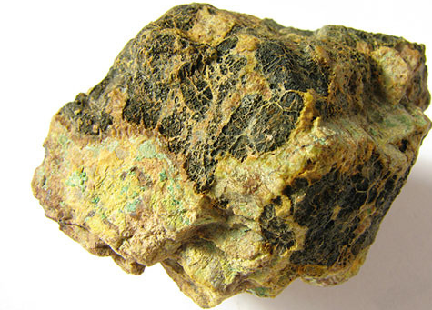
Khoáng sản
Uranium
Kim cương
Vàng

Slide 11
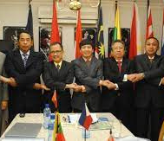
Sự hợp tác giữa CH Nam Phi
với các nước trên TG

